Slide 1


ค่ายทักษะคอมพิวเตอร์
MYSQL/PHP
คณะวิทยาศาสตร์และศิลปศาสตร์
มหาวิทยาลัยบูรพา วิทยาเขตจันทบุรี
ครั้งที่ 16 วันที่ 19-20 สิงหาคม 2560 ณ โรงเรียนเบญจมานุสรณ์ จันทบุรี

Slide 2

เนื้อหาบรรยาย
การนำความรู้ทั้งหมดมาสร้างเป็น Project
หน้า 2

Slide 3
เริ่มต้นการทำงาน
หน้า 3

Slide 4
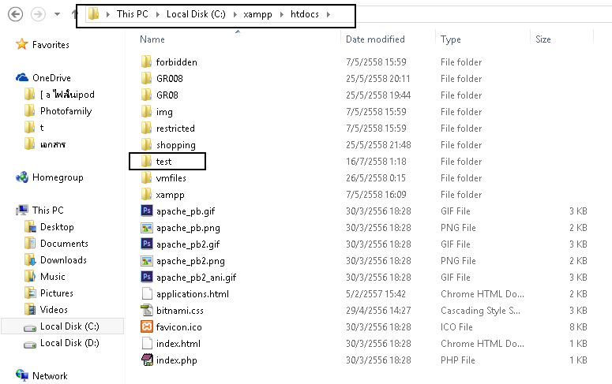
สร้างตัวติดต่อกับฐานข้อมูล
สร้างโฟลเดอร์ test ที่ C:\xampp\htdocs
หน้า 4

Slide 5
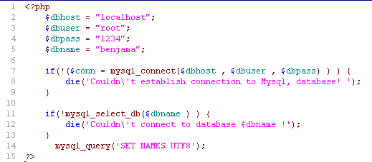
สร้างตัวติดต่อกับฐานข้อมูล
เปิดโปรแกรม Sublime Text และเลือก New >other>php ตั้งชื่อว่า conect_db.php save ที่ test แล้วพิมพ์ตามด้านล่าง
หน้า 5

Slide 6
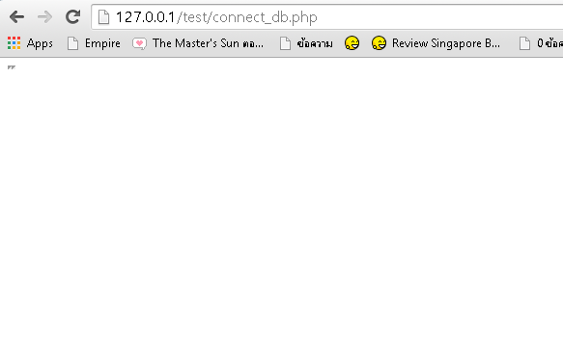
สร้างตัวติดต่อกับฐานข้อมูล
เปิด Firefox, ie, google chrom และไปที่ http://127.0.0.1/test/connect_db.php ถ้าถูกต้องขึ้นหน้าเปล่า
หน้า 6

Slide 7
ออกรายงานผ่านเว็บ
เปิดโปรแกรม Sublime Text และเลือก New >other>php ตั้งชื่อว่า emp_info.php เพื่อทำการค้นหาข้อมูลพนักงานทั้งหมด
หน้า 7

Slide 8
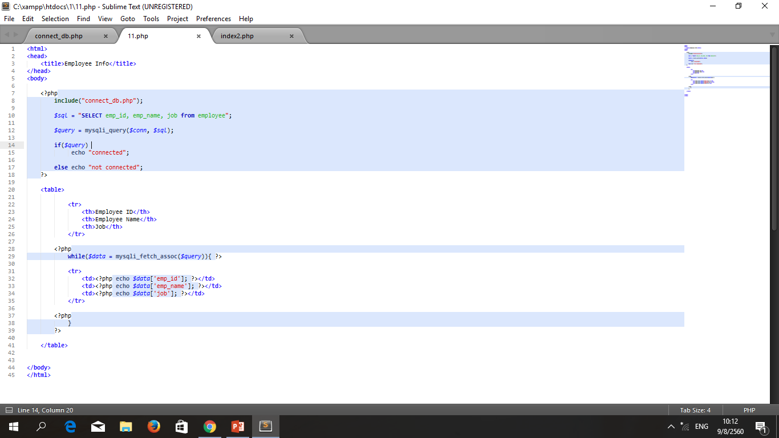
หน้า 8

Slide 9
หน้า 9

Slide 10
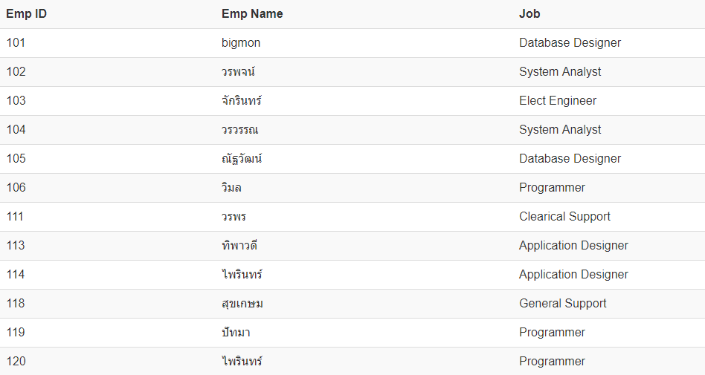
หน้า 10

Slide 11
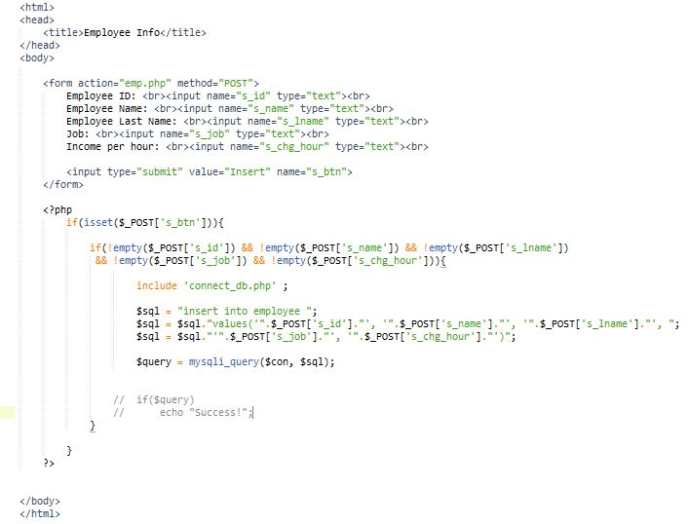
หน้า 11

Slide 12
หน้า 12

Slide 13
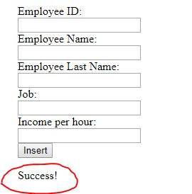
หน้า 13

Slide 14
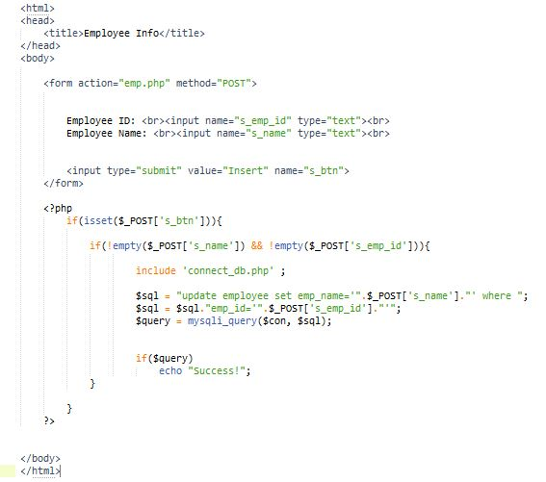
หน้า 14

Slide 15
หน้า 15

Slide 16
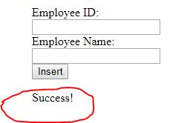
หน้า 16

Slide 17
แบบฝึกหัด PHP
หน้า 17

Slide 18
แบบฝึกหัด PHP
1. จงสร้างแฟ้มชื่อว่า emp.php เพื่อทำการค้นหาข้อมูลพนักงานคนใดคนหนึ่ง
2. จงสร้างแฟ้มชื่อว่า emp_job.php เพื่อทำการค้นหาข้อมูลพนักงานที่ทำงานเป็น programmer
3. จงสร้างแฟ้มชื่อว่า chg_hour.php เพื่อทำการค้นหาพนักงานที่มีรายได้ต่อชั่วโมงมากว่า 400 บาท
หน้า 18

Slide 19
คำถาม ?

